Slide 1
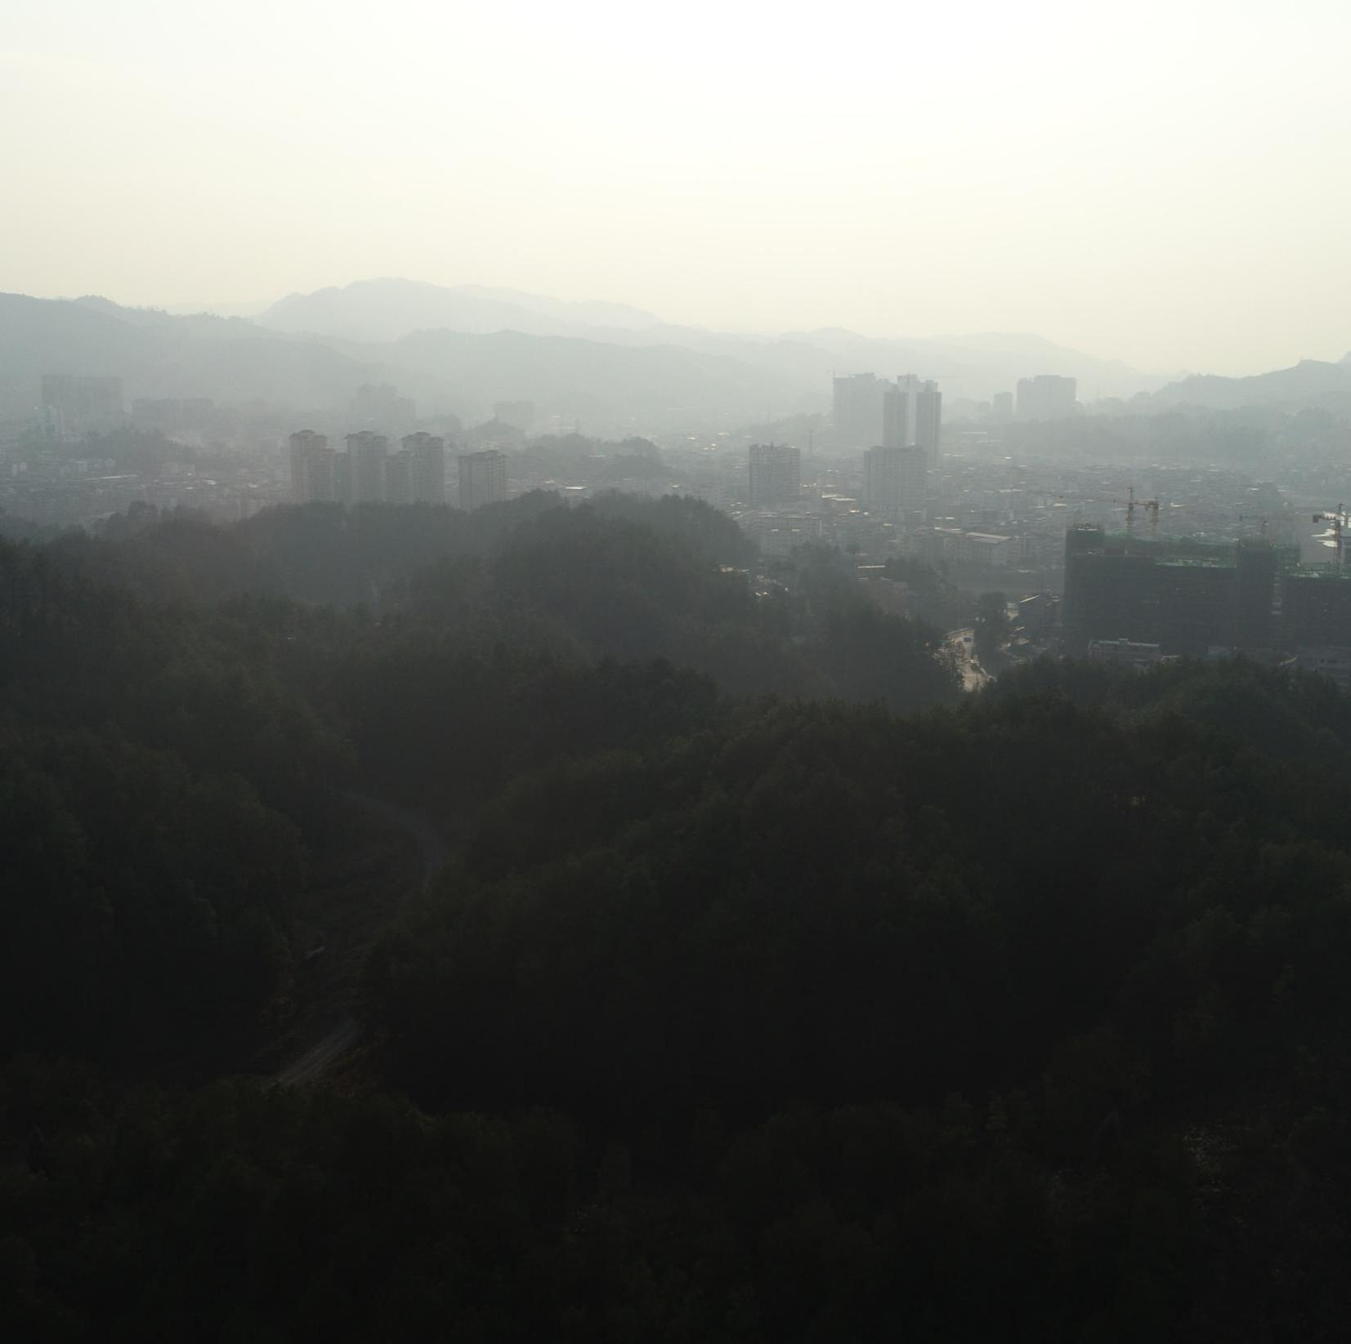
新晃侗族自治县晃州镇国土空间规划（2021-2035年）
（征求意见稿）
新晃侗族自治县人民政府
2024年9月

Slide 2
前言
为加快推进国土空间规划体系建设，以习近平新时代中国特色社会主义思想为指导，认真贯彻创新、协调、绿色、开放、共享的发展理念，充分发挥国土空间规划在国土空间规划体系中承上启下的作用，立足晃州镇发展现状特征，有机融合上位主体功能区规划、国土空间规划、专项规划等各类空间规划，统筹安排全镇各项建设活动，推动村镇集聚发展和土地资源节约利用，合理配置村镇公共服务设施和基础设施，兼顾开发与保护，整合优势资源，联动区域，促进晃州镇社会经济全面、协调和可持续发展，特编制《新晃侗族自治县晃州镇国土空间规划（2021-2035年）》。
本规划是晃州镇域层面的总体规划，是对怀化市、新晃侗族自治县国土空间总体规划要求的细化落实，是晃州镇人民政府对本行政区域国土空间保护开发利用做出的具体安排，是编制镇政府驻地详细规划、村庄规划的法定依据，为镇域开展各类开发保护建设活动、实施国土空间用途管制提供基本依据。目前，《规划》已形成草案，为了让公众充分了解规划内容，凝聚社会共识，现进行草案公示，征询公众意见。
公示时间：2024年8月14日至2024年9月13日，共30天
公示渠道：新晃侗族自治县自然资源局门户网站和微信公众号
公众意见提交途径
电子邮箱：4303601@qq.com
邮寄地址：新晃侗族自治县自然资源局407室
（请在邮件标题或信封面上标准“新晃侗族自治县晃州镇国土空间规划建议”字样）
注：1.本公示读本为征求意见稿，所有数据和内容以最终批复为准。
部分图片来源于网络，如涉及版权问题，请与我们联系。

Slide 3
目录
01
规划总则
1.1 规划原则
1.2 规划范围和期限
05
国土空间开发
5.1 城乡建设用地布局
5.2 镇政府驻地用地布局
5.3 产业布局规划
5.4 综合交通网络布局
5.5 市政基础设施完善
5.6 公共服务设施提升
5.7 公共安全设施配套
5.8 历史文化遗产保护
02
发展战略目标
2.1 发展定位
2.2 发展目标
03
国土空间格局
3.1 划定落实“三条控制线”
3.2 统筹国土空间总体格局
3.3 优化镇区空间格局
06
镇村体系与村庄引导
6.1 镇村体系规划
6.2 村庄规划引导
6.3 塑造城乡特色风貌
04
自然资源保护与利用
4.1 严守耕地保护红线
4.2 生态环境保护
07
国土综合整治修复
7.1 国土综合整治
7.2 生态系统修复
08
切实保障规划实施

Slide 4
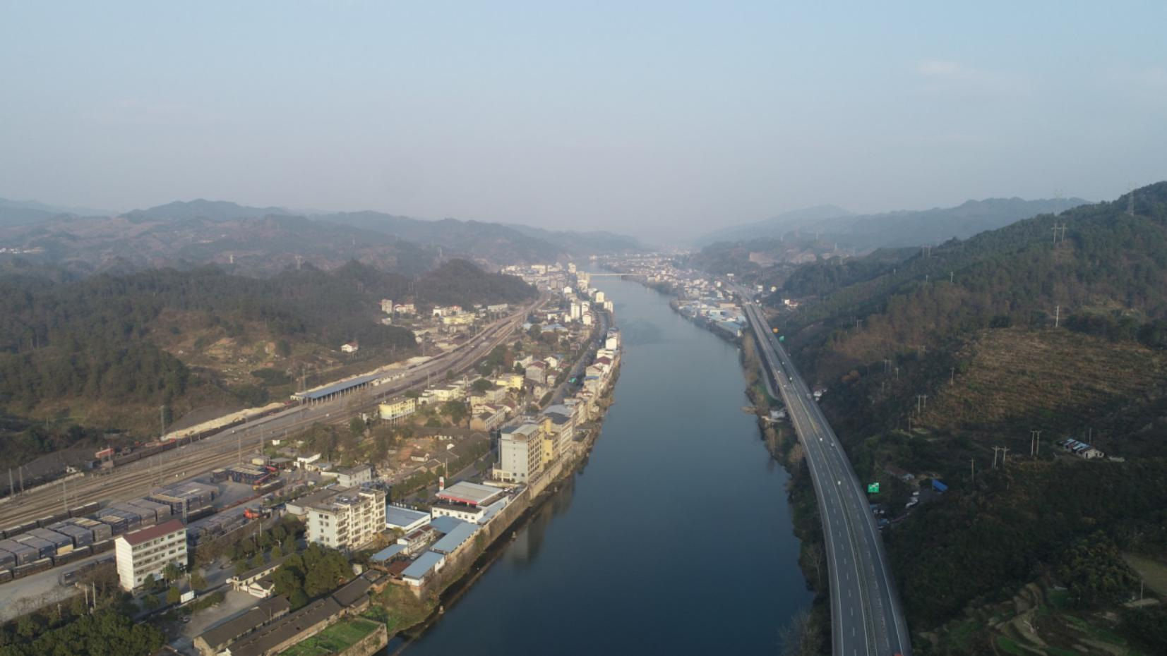
第一章
规划总则
01
1.1 规划原则
1.2 规划范围和期限

Slide 5
1.1规划原则
生态优先，绿色发展
以习近平生态文明思想为指导，全面落实生态文明建设要求，坚持绿色发展，坚持人与自然和谐共生，立足自身资源禀赋，全面落实“三高四新”美好蓝图，从生态系统整体性和环贡溪生态屏障着眼，统筹山水林田湖等生态要素，着力展现“怀景、怀乡、怀味”，形成镇域规模适度、空间有序、用地节约集约的绿色发展格局。
用途管制，严保耕地
落实国土空间保护开发要求，严格土地用途管制。严格保护耕地和永久基本农田，严格管控一般耕地转为其他农用地，控制非农业建设占用农用地，合理安排设施农用地，推进落实高标准农田建设，提高乡村土地节约集约利用水平。
多规合一，全域管控
按照“多规合一”、“上下联动”等要求，承接和传导上位规划约束性指标和控制性要求。在全县大局中谋划发展，加强与各级各类规划的衔接，统筹优化空间和资源配置，全面推进乡村振兴。强化空间管控与规划管理，实现覆盖全镇域的自然资源要素统一管控。
以人为本，完善配置
坚持以人民为中心，将广大人民对美好生活的向往作为规划的出发点和着力点，统筹优化空间和资源配置，完善基础设施和公共服设施，促进侗乡侗寨协调发展，提高基础设施和公共服务设施均等化水平，提升人居环境质量，改善侗乡人民生活品质。
传承文化，彰显特色。
坚定文化自信，注重文明传承、文化延续，处理好城乡建设和历史文化遗产保护利用的关系，切实做到在保护中发展、在发展中保护。促进传统与现代融合发展，灿烂的历史人文、焕新的古村古寨、怡然的农庄民宿、多元的民俗风情、丰饶的地道风物、精美的非遗文创等展现文旅融合发展的新形象、新风貌。

Slide 6
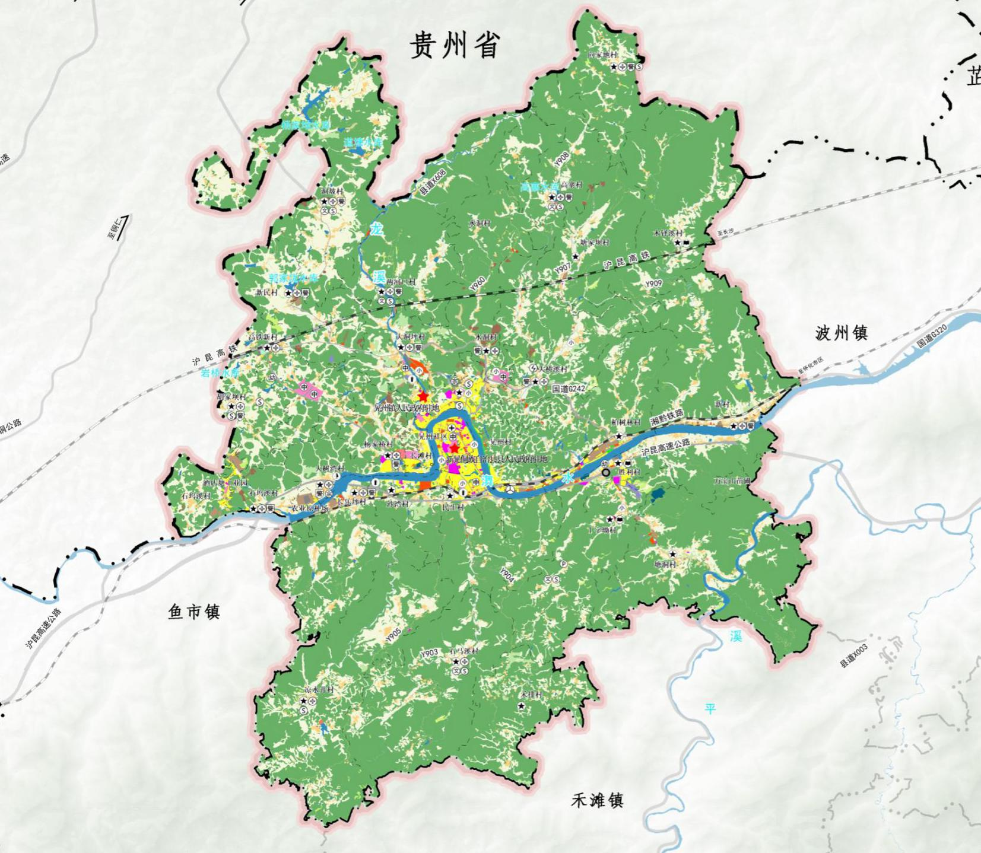
2.2规划范围和期限
规划范围：晃州镇行政辖区范围，国土总面积20348.83公顷
晃州镇国土空间规划范围图
规划期限:2021年~2035年
近期：2021~2025年
远期：2026~2035年
2020年
2021~2025年
2026~2035年
规划基期年
近期
远期

Slide 7
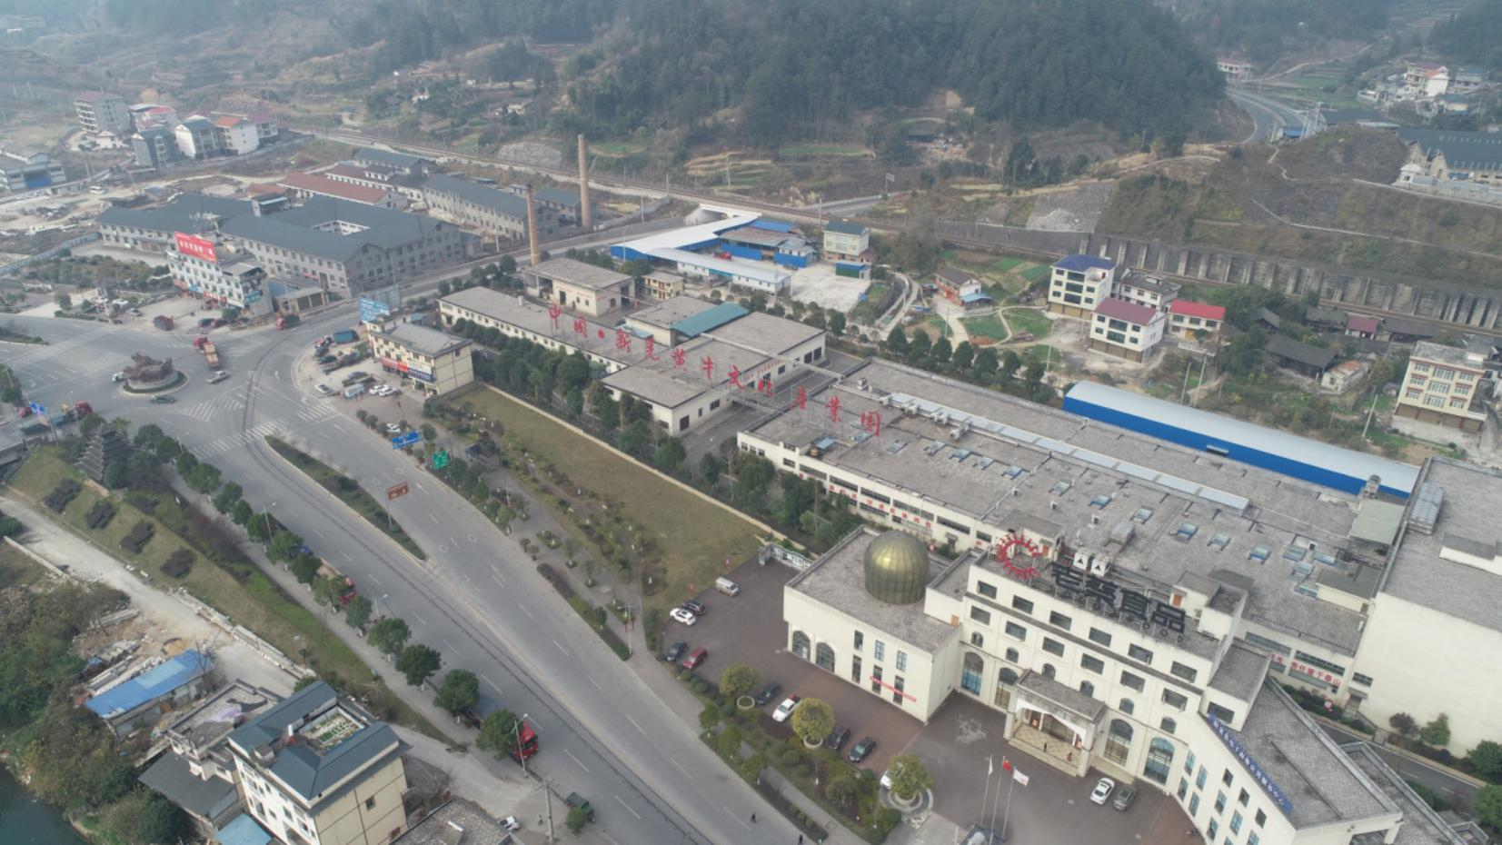
第二章
发展战略与目标
02
2.1 发展定位
2.2 发展目标

Slide 8
2.1发展定位
落实新晃县“一堡五高地”总体发展目标，即建成对接西部陆海新通道战略桥头堡，实现产业振兴高地、流量经济高地、教育康养高地、人文生态高地、开放创新高地建设；
推进以中药材（黄精、右旋龙脑樟）、新晃黄牛、优质果蔬、优质稻（侗藏红米）、中蜂、烟叶六大主导产业为主体，全面提升特质农产品的总供给能力和品牌黏性，打造地域精品产线集群，大力发展农畜产品精深加工。
推进新型工业化、城镇化方面加快突破，推进以县城为重要载体的城镇化建设。晃州镇为新晃县城所在地，以老旧小区改造、口袋公园建设等为手段加快城镇化建设。
以综合服务、教育康养、侗苗文化开发保护、商贸集散为主，以农业+旅游，民族文化+旅游，历史文化+旅游融合发展，把晃州镇建设成为
“新晃综合服务中心、西部陆海新通道商贸物流节点”
2.2发展目标
2025年
2035年
全镇综合实力持续提升，发展动能更加强劲，生态、农业、城镇空间格局不断优化，生态环境持续改善，人民生活服务水平进一步提升，乡村振兴纵深推进，城乡区域一体化发展格局基本形成，城乡人居环境持续改善，初步建成侗苗风情旅游体验集散地、西部陆海新通道商贸物流节点。
全镇经济实力、产业实力、人民生活水平实现大幅跃升，产业高质量发展，全面建成侗苗风情旅游体验目的地、西部陆海新通道商贸物流节点。

Slide 9
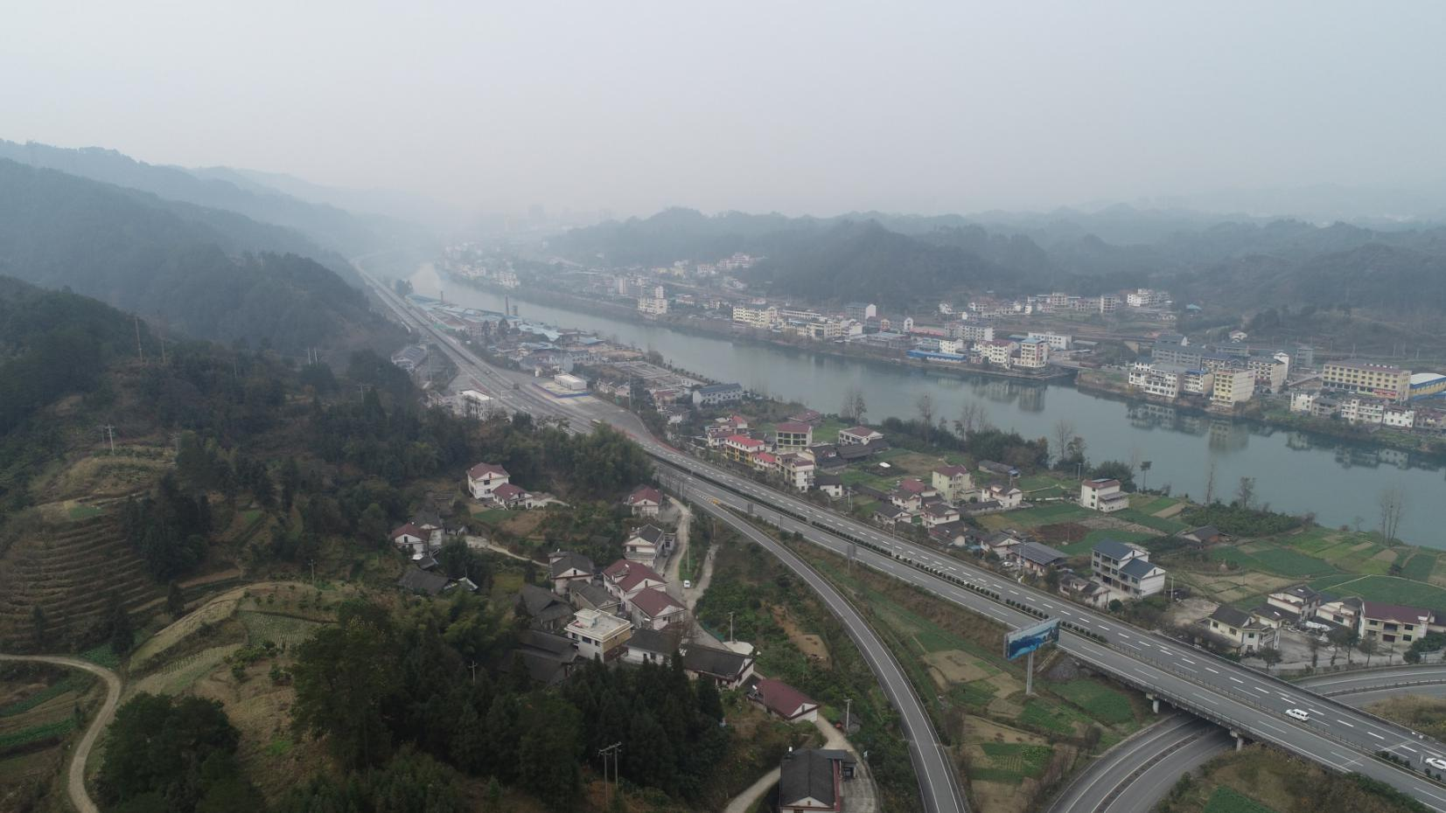
第三章
国土空间格局
03
3.1 划定落实“三条控制线”
3.2 统筹国土空间总体格局
3.3 优化镇区空间格局

Slide 10
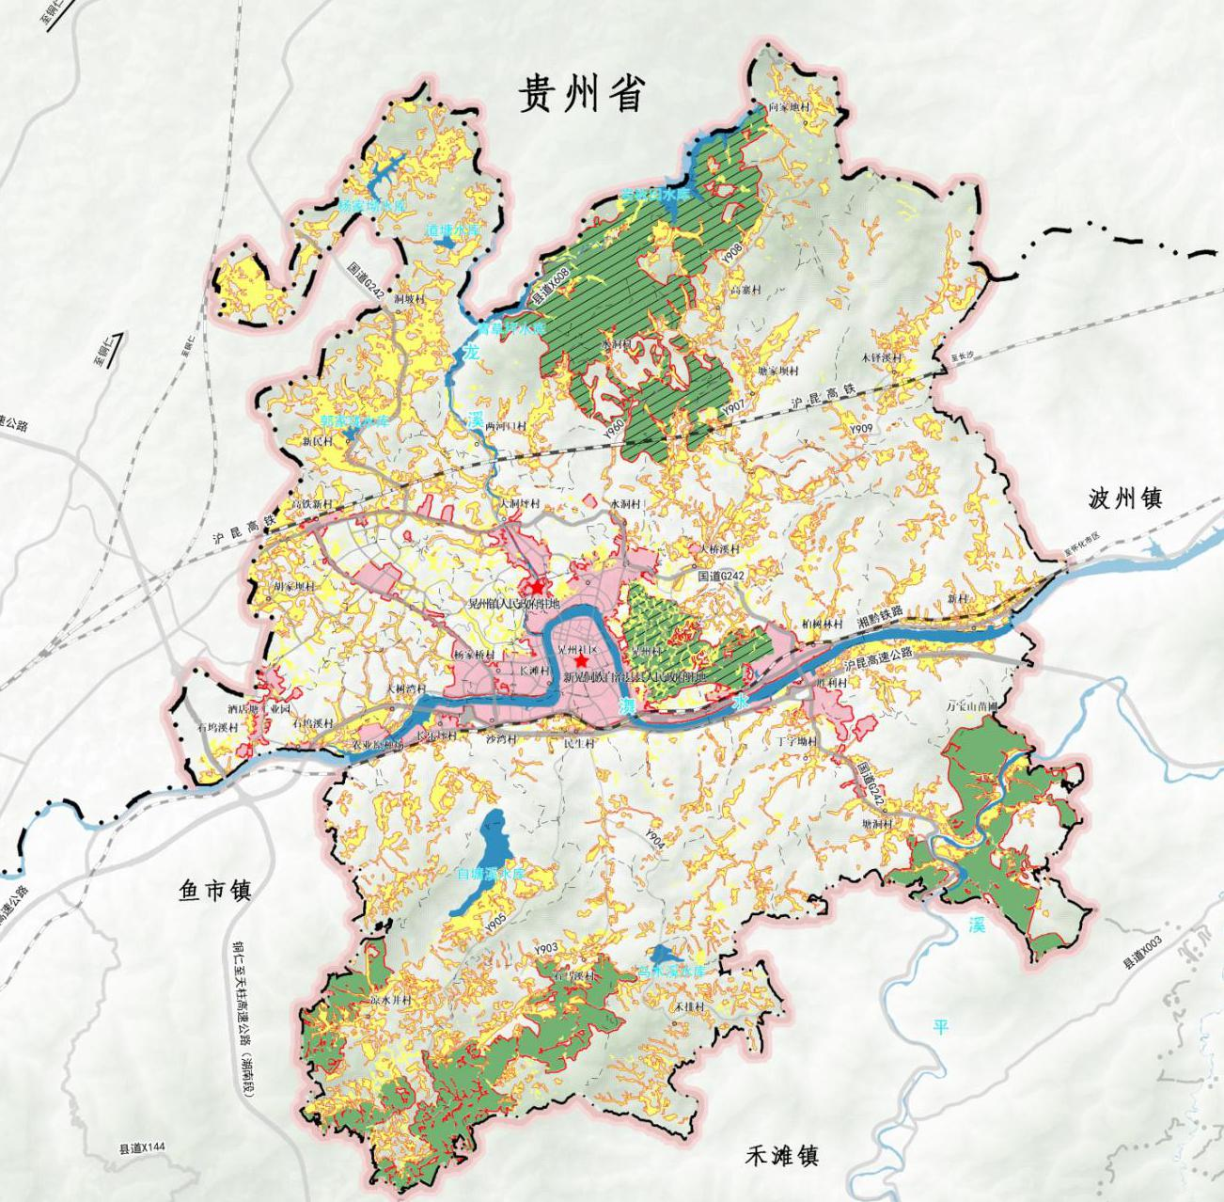
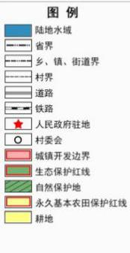
3.1划定落实“三条控制线”
优先划定耕地和永久基本农田保护红线
落实划定永久基本农田面积不低于34740.03亩，占全镇总面积的13.18%。
科学划定生态保护红线
落实划定生态保护红线面积2320.35公顷，占全镇总面积的11.37%。
合理划定城镇开发边界
落实划定城镇开发边界规模控制在978.65公顷，占全镇总面积的4.81%。
晃州镇国土空间控制线规划图

Slide 11
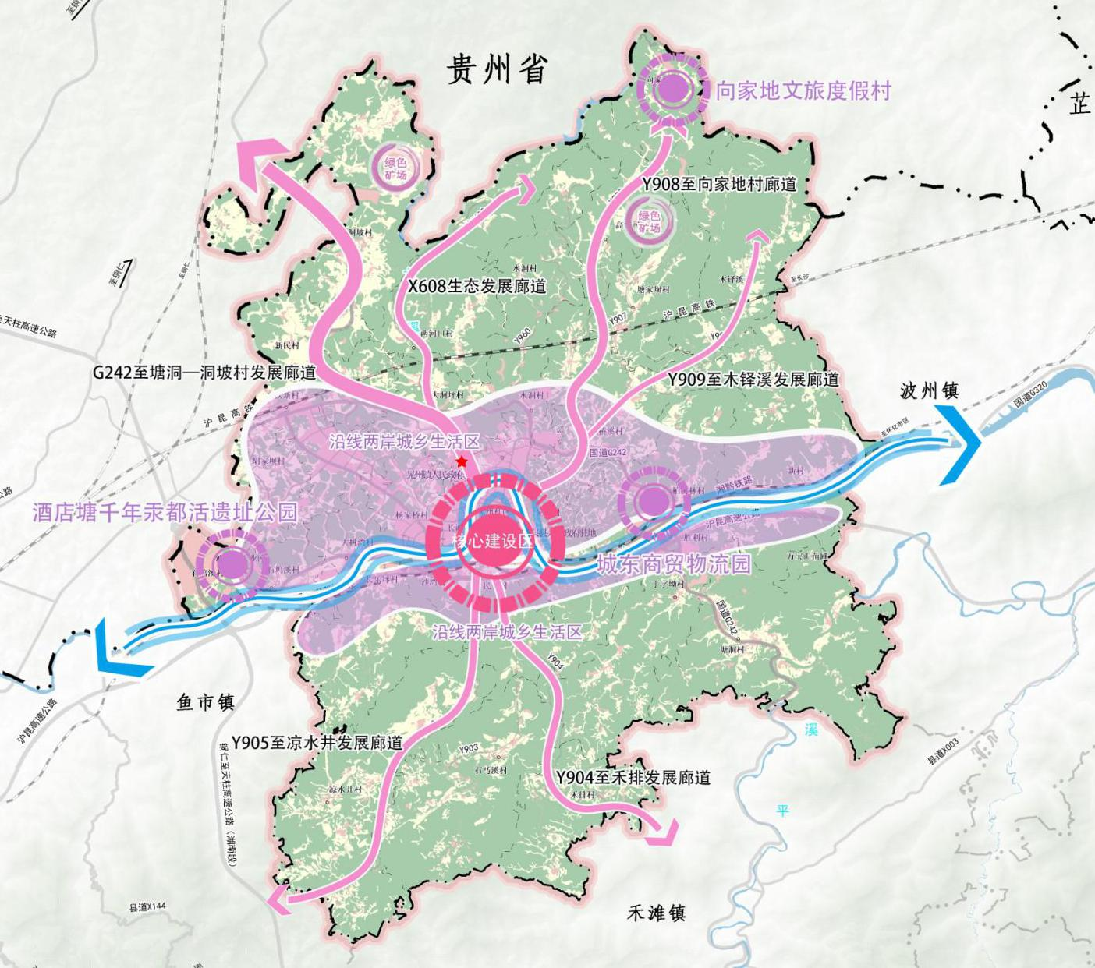
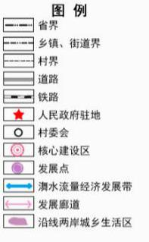
3.2 统筹国土空间总体格局
构建“一心一带两岸三点六廊道”的国土空间总体格局
一心
县城核心建设区，晃州镇政治、经济、文化中心；
一带两岸
㵲水河流量经济发展带与沿线两岸城乡生活区；
三点
向家地文旅度假村、酒店塘千年汞都活遗址公园、城东商贸物流园；
六廊道
沿G242至塘洞—洞坡村发展廊道、沿X608生态发展廊道、沿Y908至向家地村廊道、沿Y909至木铎溪发展廊道、沿Y905至凉水井发展廊道、Y904至禾排发展廊道
晃州镇国土空间总体格局规划图

Slide 12
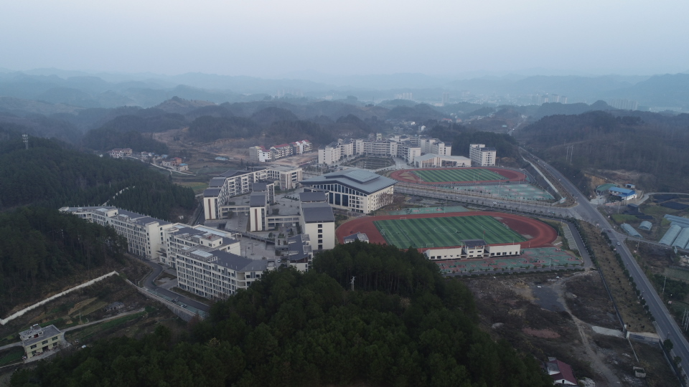
3.3 优化镇政府驻地空间格局
镇政府驻地总体形成“一带两轴两区三园多组团”的空间结构：
一带
㵲水城乡一体化发展带
两轴
沿G320线城乡发展轴、新晃—大龙联动发展轴
两区
东部县城综合服务区、中部酒店塘汞矿及航空小镇区
三园
城东黄家垅森林公园、城西生态公园、黄公屯生态公园
多组团
城南综合服务组团、城北居住组团、龙溪古镇文旅组团，城西新城组团、城东创新产业城组团、航空小镇组团、千年汞都活遗址公园组团

Slide 13
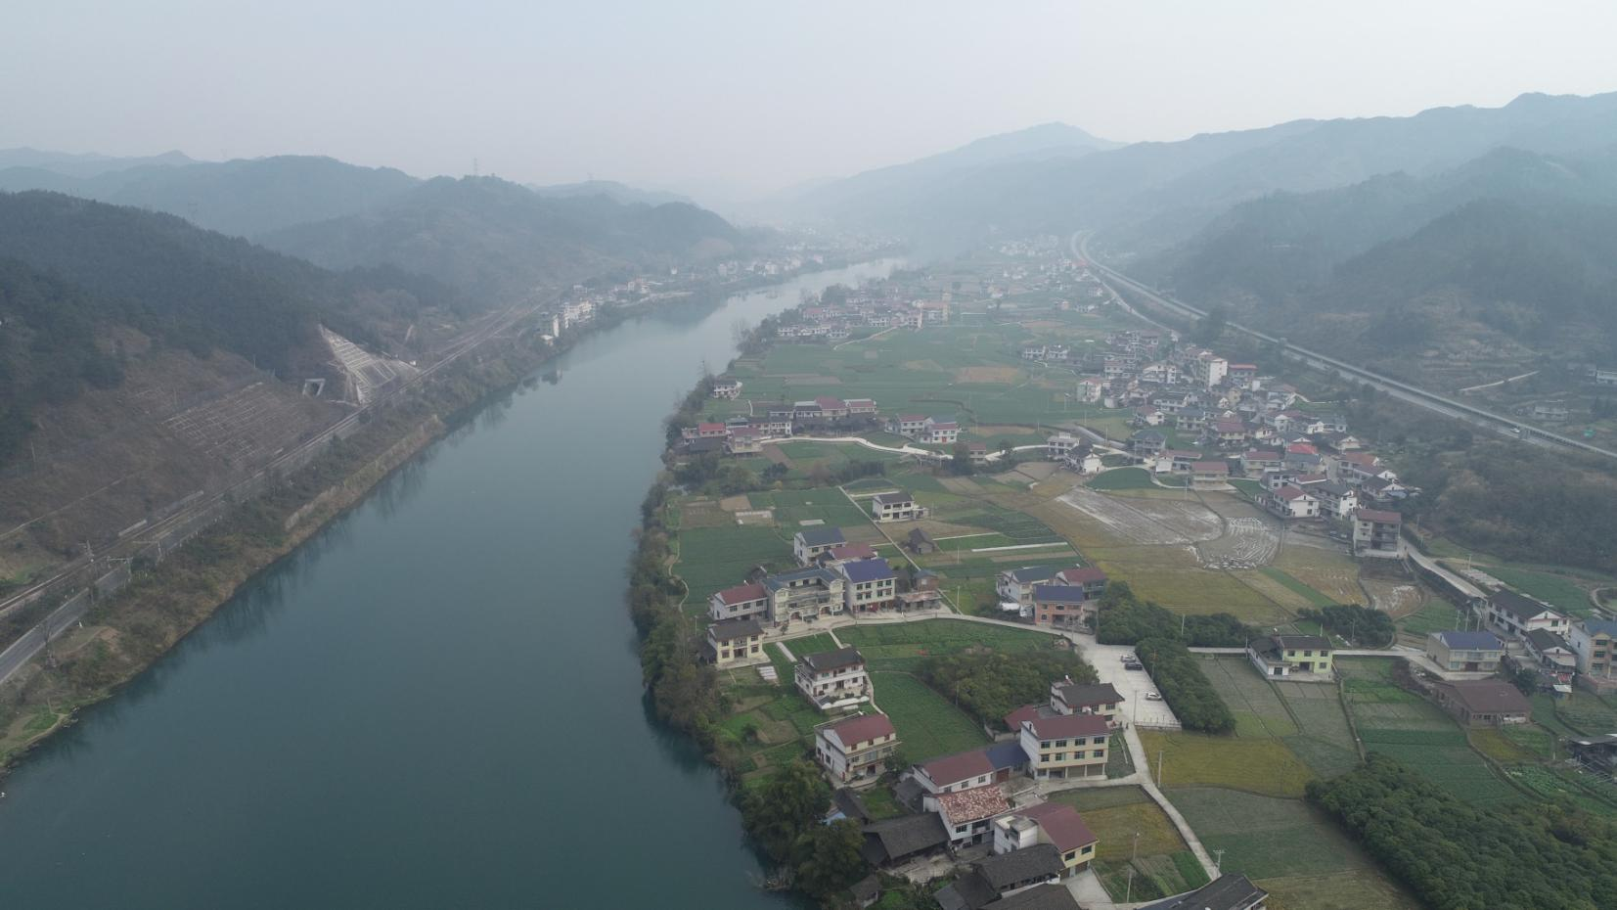
第四章
自然资源保护与利用
04
4.1 严守耕地保护红线
4.2 生态环境保护

Slide 14
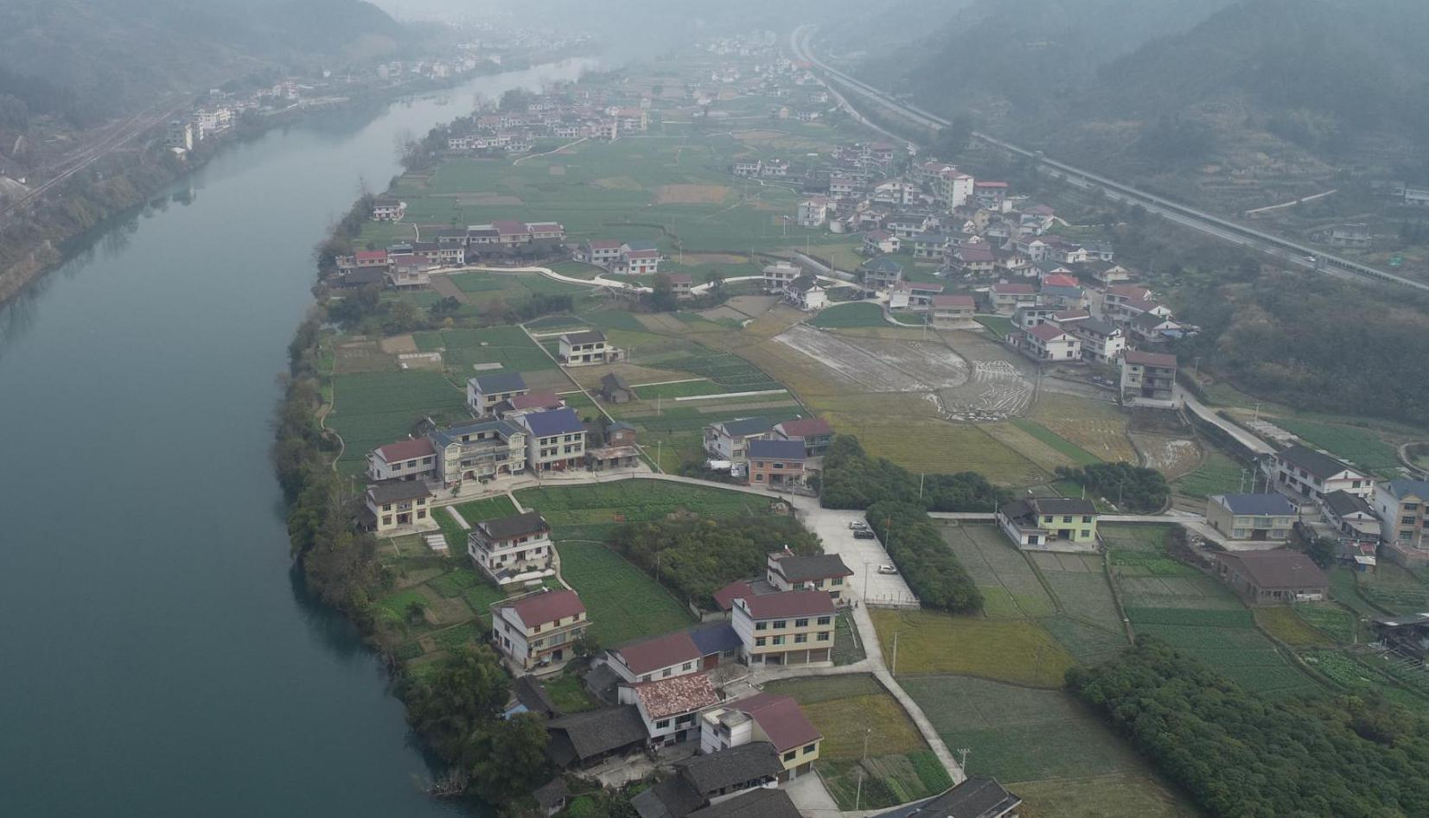
4.1 严守耕地保护红线
加大耕地后备资源开发利用
将耕地后备资源纳入国土空间规划进行管控，全镇划定耕地后备资源面积3623.25亩，耕地后备资源重点开发利用区域面积453.00亩;全镇恢复耕地任务为599.02亩。按照市县确定的耕地恢复计划，以晃州镇人民政府为主体，审慎稳妥有序推进耕地恢复。
严格落实建设占用耕地占补平衡
从严管控耕地占用，将非农建设、造林种树、种果种茶各类对耕地的占用统一纳入占补平衡管理。至2035年，全镇新增建设占用耕地控制在4476亩以内。
落实耕地“进出平衡”
改进占补平衡落实方式，优先将盐碱地等未利用地、低效闲置建设用地以及适宜恢复为优质耕地的园地、林地、草地等其他农用地统筹作为补充耕地来源，坚持“以补定占”，在实现耕地总量动态平衡的前提下，将稳定利用耕地净增加量作为下年度非农建设允许占用耕地规模上限。
加强高标准农田建设
提高耕地地力，促进耕地提质。结合“田成方、路相通、渠相连、旱能灌、涝能排”的标准，推进高标准农田建设，进一步巩固粮食主产区地位，稳步提高粮食产能。至2035年，逐步将永久基本农田全部建成高标准农田。

Slide 15
4.2生态环境保护
1.健全生态系统保护体系
全镇共有2处自然保护地，分别为湖南新晃黄家垅省级森林公园和湖南新晃氽岩省级地质公园。至2035年，晃州镇自然保护地总面积不低于1324.18公顷，主要分布于晃州村、水洞村等区域。自然保护地管控应符合相关法律法规和部门规章要求。
2.保护林地资源
至2035年，林地保有量落实上位规划任务，公益林保护面积不少于6255.93公顷。强化公益林管理，实行“总量控制、区域稳定、动态管理、增减平衡”原则。
3.加强水资源保护
明确各类河湖水系管控边界，加强㵲水、龙溪、平溪等主要河流河道管理。开展地表水和地下水污染防治和水生态治理工作。至2035年，镇域重要河湖水功能区水质达标率达到100%，地表水环境质量全面达到水环境功能区要求。
对接河湖划界成果，明确各类河湖水系管控边界，晃州镇划定河湖划界管理范围360.61公顷，河湖划界范围内应严格保护水资源，禁止开发建设活动。

Slide 16
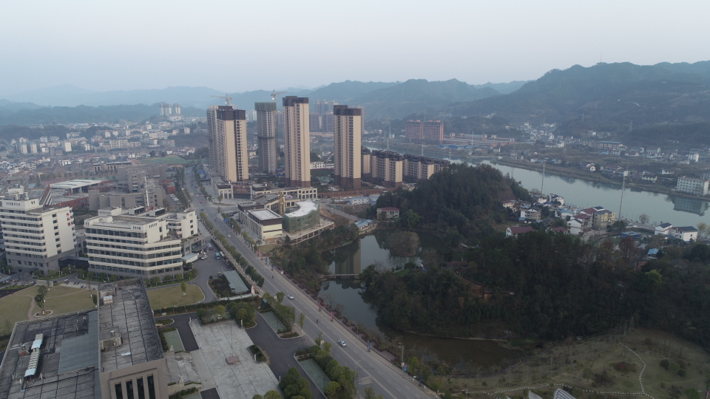
第五章
国土空间开发
05
5.1 城乡建设用地布局
5.2 镇政府驻地用地布局
5.3 产业布局规划
5.4 综合交通网络布局
5.5 市政基础设施完善
5.6 公共服务设施提升
5.7 公共安全设施配套
5.8 历史文化遗产保护

Slide 17
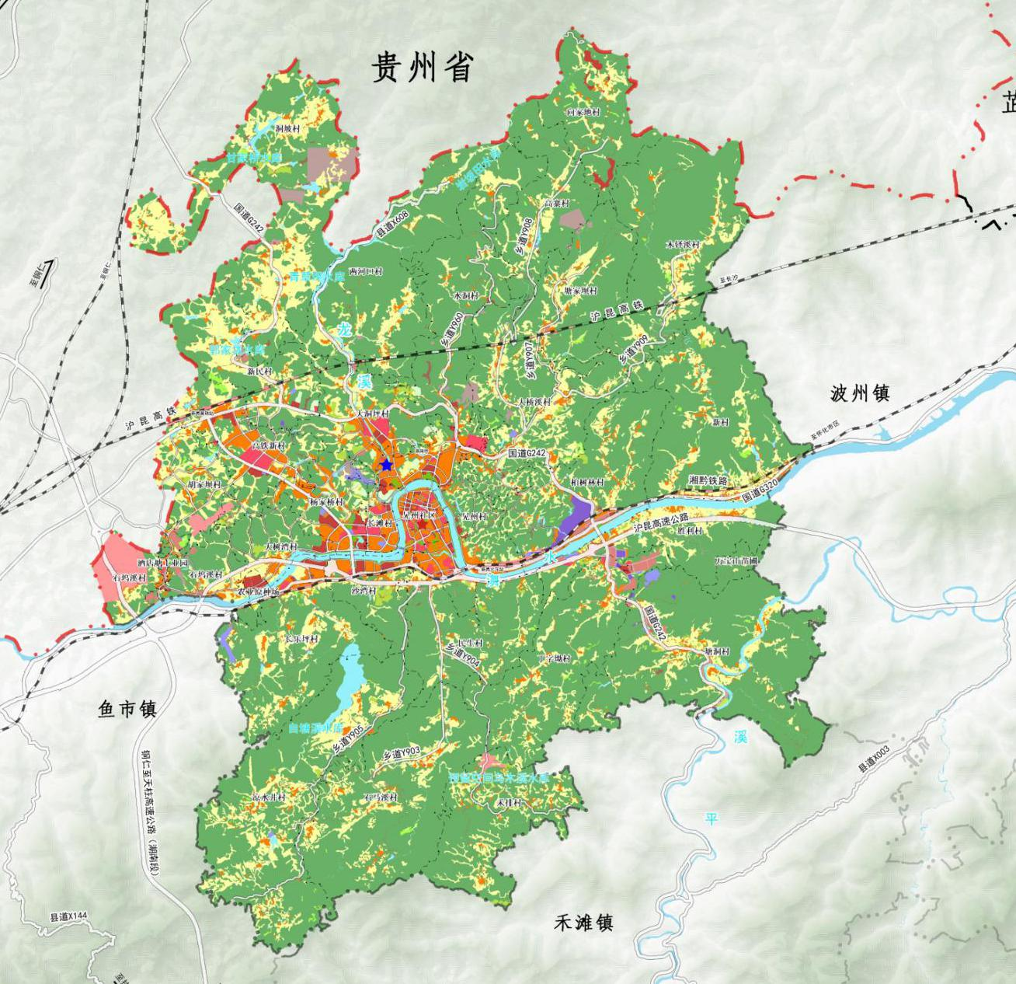
5.1 城乡建设用地布局
至2035年，镇域常住人口约11.5万人，城镇人口约9万人，城镇化率不低于78.2%；城乡建设用地规模控制在1929.21公顷以内，其中城镇建设用地规模控制在978.65公顷以内。
城镇建设用地面积978.65公顷，主要集中在城区（镇政府驻地）；
村庄建设用地面积950.65公顷，主要分布在交通道路沿线两侧及河谷平地，分布较零散；
区域基础设施用地379.11公顷，主要包括道路、机场等用地；
其他建设用地165.38公顷，包括采矿用地和特殊用地，零散分布在镇域范围内。
晃州镇国土空间用地布局规划图

Slide 18
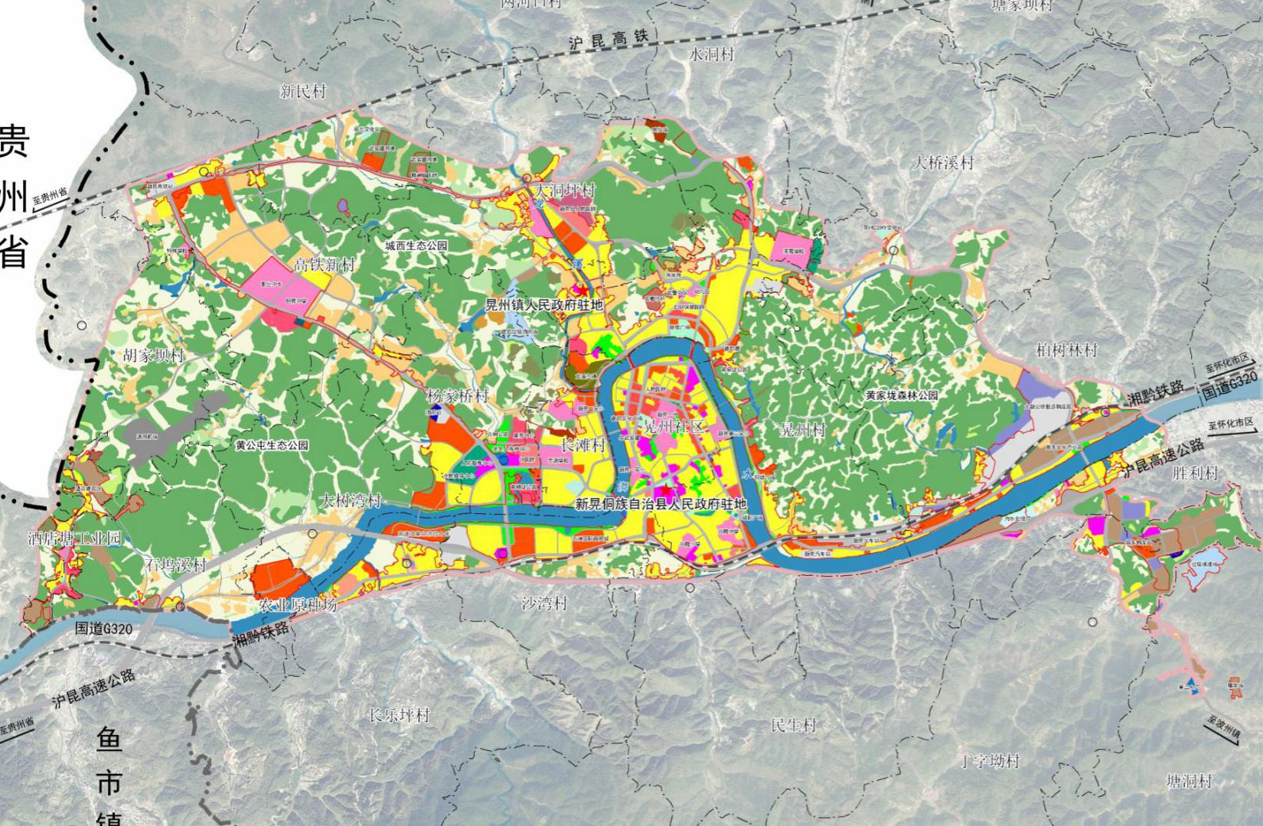
5.2 镇政府驻地用地布局
居住用地面积360.55公顷，全部为二类住宅用地。
公共管理与公共服务用地面积126.44公顷，其中机关团体用地27.79公顷、文化用地0.12公顷，教育用地67.17公顷、体育用地7.97公顷、医疗卫生用地19.82公顷、社会福利用地3.57公顷。
商业服务业用地总面积124.88公顷，其中商业用地96.30公顷、商务金融用地13.18公顷、娱乐康体用地14.90公顷。
工矿用地总面积51.47公顷，为二类工业用地。
交通运输用地总面积186.56公顷，其中城镇道路用地142.22公顷、交通场站用地44.34公顷。
公用设施用地地总面积14.53公顷，其中供电用地5.99公顷、排水用地1.44公顷、邮政用地0.20公顷、环卫用地0.10公顷、消防用地1.45公顷、其他公用设施用地2.24公顷。
绿地与开敞空间用地总面积为45.01公顷，其中公园绿地32.63公顷，防护绿地2.26公顷、广场用地10.12公顷。
特殊用地总面积为25.46公顷，其中宗教用地1.67公顷、文物古迹用地7.23公顷、监教场所用地3.46公顷、殡葬用地4.66公顷、其他特殊用地7.23公顷。
村庄建设用地总面积为338.40公顷，其中农村宅基地236.57公顷。
其他建设用地总面积为5.42公顷。
区域基础设施用地总面积为226.42公顷。
晃州镇镇政府驻地国土空间用地规划图

Slide 19
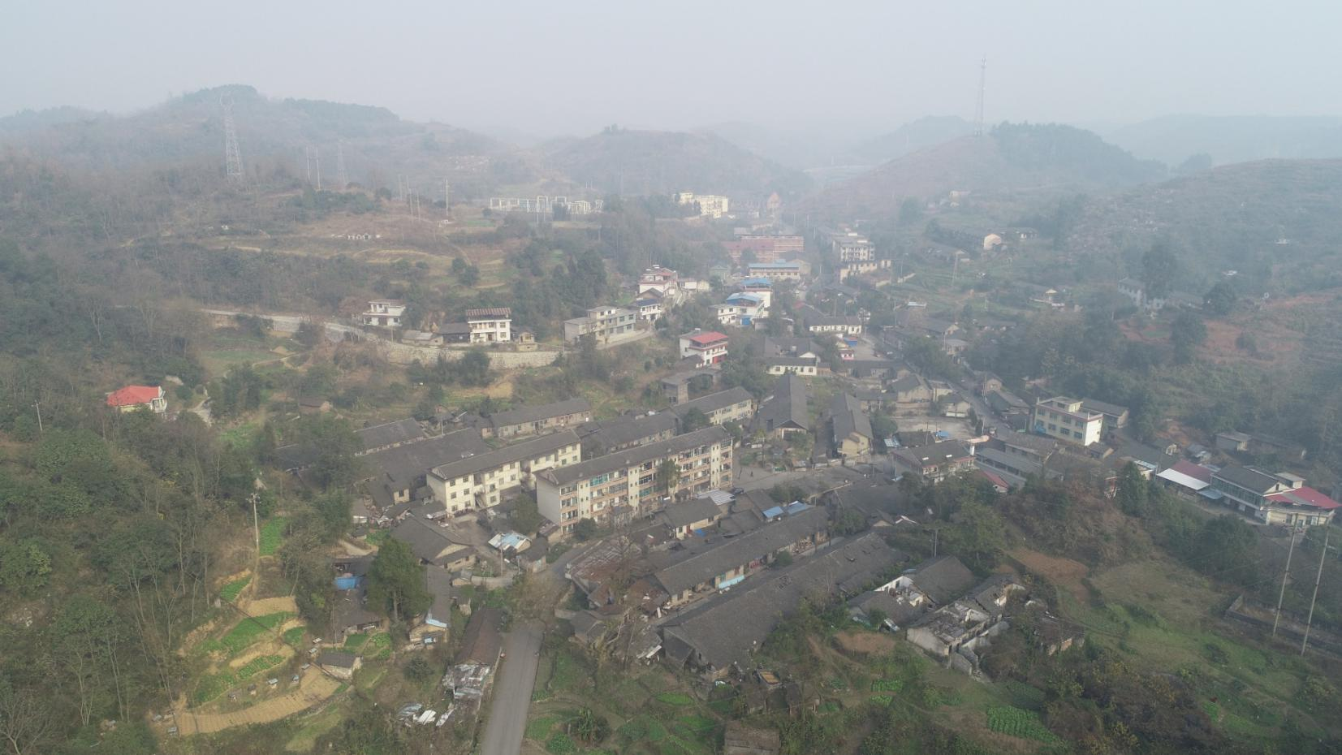
5.3 产业园区规划
充分衔接贵州大龙经济开发区，结合自身特色，加强产业开发区基础设施建设，提高土地集约利用水平，推动优质项目向园区集中，规划重点推进怀化国际陆港•新晃港铁路专用线及大新公铁联运物流园建设，推动形成流量洼地。
——产业开发区酒店塘片区化工小区。东至石坞溪、南至㵲水、西至老虎坳、北至百水洞。规划用地面积22公顷，均为现状已建用地。规划立足“千年汞都”文化底蕴，以现有鲁湘钡业、红星化工、新中化工、汞矿遗址等用地为基础，实施部分工业用地退出，产业转型发展，着重推动千年汞都活遗址公园建设。
——产业开发区柏树林工业园（含城东商贸物流园）。沿㵲水两岸分布，东至盐井洞、南至丁字坳、西至大桥溪、北至湘黔铁路，规划用地面积约59.92公顷。柏树林工业园片区立足新晃黄牛、右旋龙脑樟等资源，突出牛肉、右旋龙脑樟加工与特色产品展销。城东商贸物流园建设成为黄精加工集散交易中心、冷链物流中心、商贸物流中心。

Slide 20
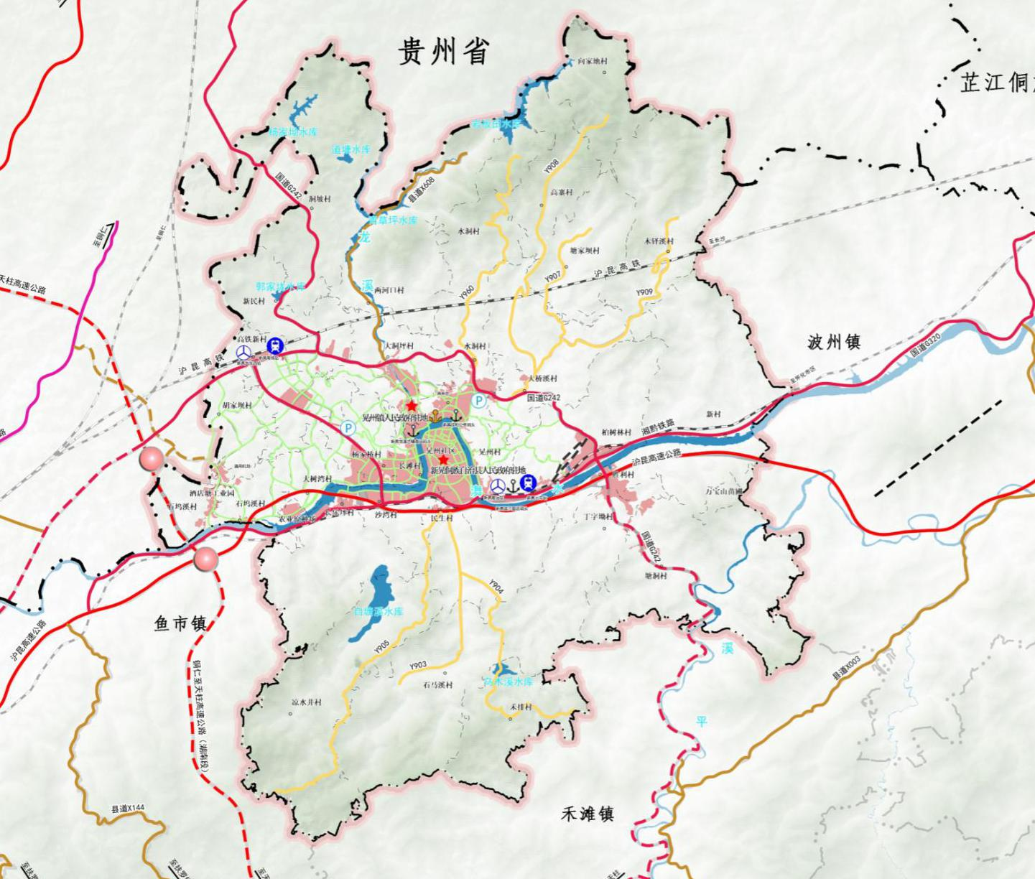
5.4 综合交通网络布局
晃州镇规划形成以机场、铁路、高速公路、国省道、县道、乡道、水运码头、产业路、旅游公路、农村公路提质改造等的综合立体交通网络。
——机场。在城西东侧胡家坝村、高铁新村、大树湾村交界处布局新晃通用机场，用地面积约24.96公顷。
——铁路。规划保留两条铁路线路：沪昆高铁、湘黔铁路，新建怀化国际陆港•新晃港大新公铁联运物流园铁路专用线，提质扩建新晃火车站货运场，打造怀化国际陆港•新晃港；规划完善新晃高铁西站配套设施，加快物流通道、专用货场、停车场建设，增强综合运输能力。
——高速公路。规划新建铜仁至天柱高速公路（湖南段）。
——国省道。提质改造新晃县G242丁字坳至扶罗镇。重点完成G320绕城线。新建新晃—大龙快速连接公路建设项目。
——县道。提质改造X608。
——乡道。提质改造Y905、Y908、Y909、Y960。
——县水运码头规划。规划㵲水河段为七级航道，沿㵲水设水运航线；结合㵲水沿线旅游发展设置古镇客运码头、新晃综合公务码头和龙溪古镇客运停靠点。
——产业路及旅游公路。规划提质改造凉水井村等产业路。重点完成向家地村等旅游公路建设工程。
晃州镇国土空间综合交通规划图

Slide 21
5.5 市政基础设施
安全健康的给水系统
统筹考虑人防专项规划布局的人防区域水站建设，保留县第一水厂（0.50万m³/d备用），扩建县第二水厂（4万m³/d），保留石马溪水厂和塘家坝水厂，新增向家地集中供水设施。
县城东污水处理厂处理规模扩建为3.5万立方米/日。强化城中村、老旧城区和污水截留、收集，完善区域污水管道建设，逐步由雨污合流制过渡到雨污分流制，原有合流管道改为雨水管道。
合理便捷的排水系统
规划保留晃州220kV变电站、酒店塘110kv变电站；扩建红光110kV变电站；规划新建城北110kV变电站，占地面积约1.25公顷，主变容量2×50MVA。新建晃州镇抽水蓄能电站。
完善可靠的电力网络
镇区规划电信支局及邮政支局，中心村设置邮政代办点，开展综合服务业务，加快邮政储蓄业务的发展。至2035年，城镇电话普及率100%，农村电话普及率达到95%，中心村实现宽带互联业务普及率达到90%。
智慧便捷的通信系统
至2035年，镇域天然气年用气量约为2005.71万标立方米，规划玉屏至新晃天然气管道在晃州镇新民村设立城北燃气门站。燃气门站与现有配气站次高压天然气管道连接，规划长乐坪村LNG储配站调整为燃气调峰站，
节能多元的燃气系统
生活垃圾规划转运至怀化市生活垃圾焚烧发电站处理（芷江水宽乡）；规划在城区（镇政府驻地）增加7处垃圾中转站，1处垃圾分拣中心、1处建筑垃圾消纳场。
绿色循环的环卫系统

Slide 22
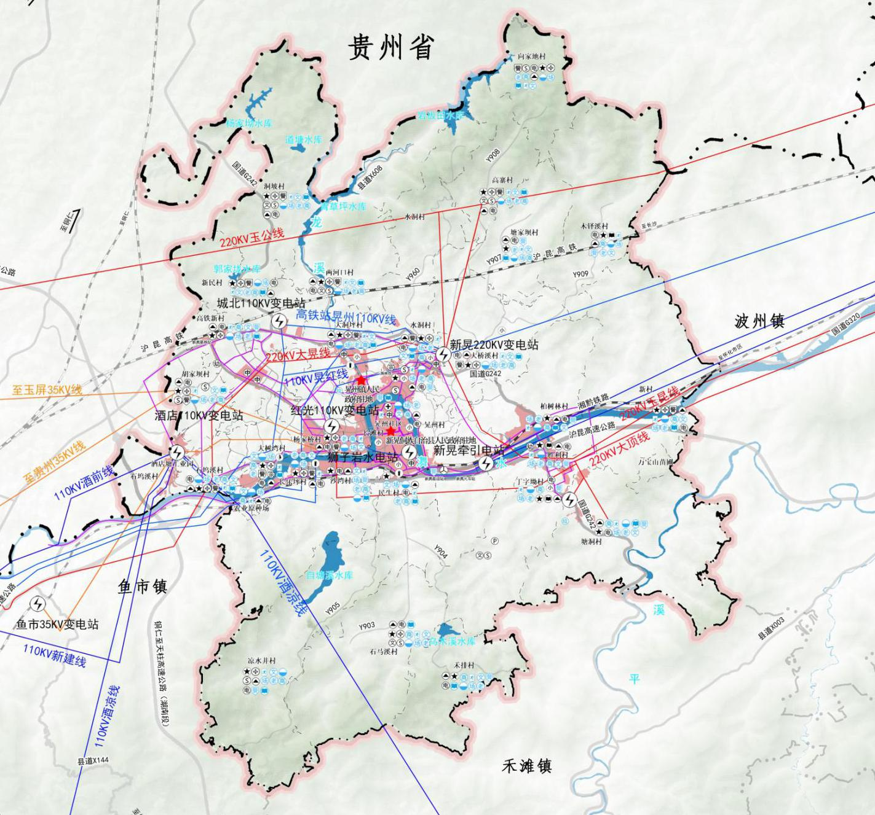
5.6 公共服务设施提升
构建覆盖全域的社区生活圈
分级布局行政管理与服务设施
完善基础教育体系
建立健全公共文体服务体系
健全医疗卫生服务体系
建设商业服务业设施网络
完善社会救助体系建设
保障城乡居民安葬需求
鼓励公共服务设施功能兼容、复合利用
社区
生活圈
城乡居民
安葬
商业服务
业设施
行政管理
与服务
基础
教育
公共文体
服务
社会
救助
医疗卫生
服务
公共服务
设施功能兼容
、复合利用
晃州镇国土空间公共服务设施规划图

Slide 23
5.7 公共安全设施配套
1、防洪排涝规划
晃州镇城区（镇政府驻地）及㵲水河沿线按20年一遇洪水标准设防，满足排涝标准为20年一遇，24小时暴雨24小时排干。划定洪涝风险控制线360.61公顷。
2、消防规划
规划在城区（镇政府驻地）保留现状云盘路消防站1座，新建城西普通消防站、城东商贸物流园小型消防站。
3、抗震规划
晃州镇抗震设防标准按6度设防；重要工程及生命线工程可在建设时适当调高抗震标准，按7度进行设防。
4、地质灾害防治规划
晃州镇中部为地质灾害中易发区，北部和南部为低易发区，镇域共有11处地质灾害隐患点，其中滑坡6处，崩塌5处.
加强对威胁国省道、集镇、镇村、水库、矿区、学校附近的地质灾害隐患点监测预警。

Slide 24
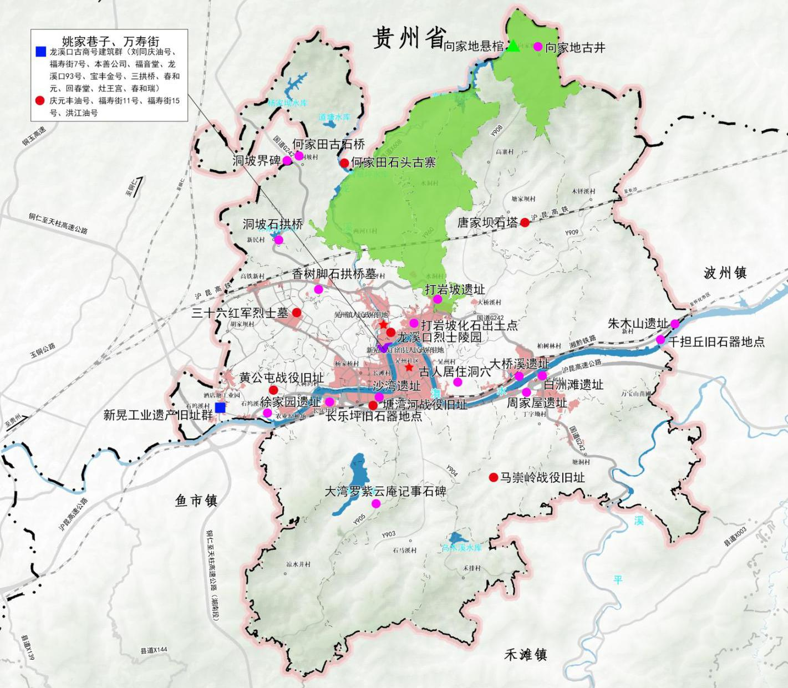
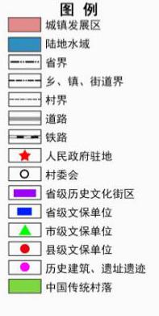
5.8 历史文化遗产保护
落实历史街区保护,划定万寿街核心保护范围2.70公顷，建筑控制范围7.59公顷；姚家巷子核心保护范围6.02公顷，建筑控制范围9.41公顷：
龙溪古镇保护区—以“烟火老城”为主题，保护水与城的空间关系，避免堤岸式滨水空间，总体构建合理的历史文化街区界面。
汞矿遗址保护区—以“千年汞都活遗址公园”为主题，突出以酒店塘汞矿遗址为重点的工矿文化。
向家地历史文化保护区—突出以“朱木山遗址、古人居洞穴”、向家地悬棺等历史遗迹为重点的历史文化保护。
中国传统村落—水洞村、两河口村、向家地村。
文物保护单位保护:保护晃州镇文物保护单位14处。其中省级文物保护单位2处；市级文物保护单位1处；县级文物保护单位11处。
晃州镇国土空间历史文化保护规划图

Slide 25
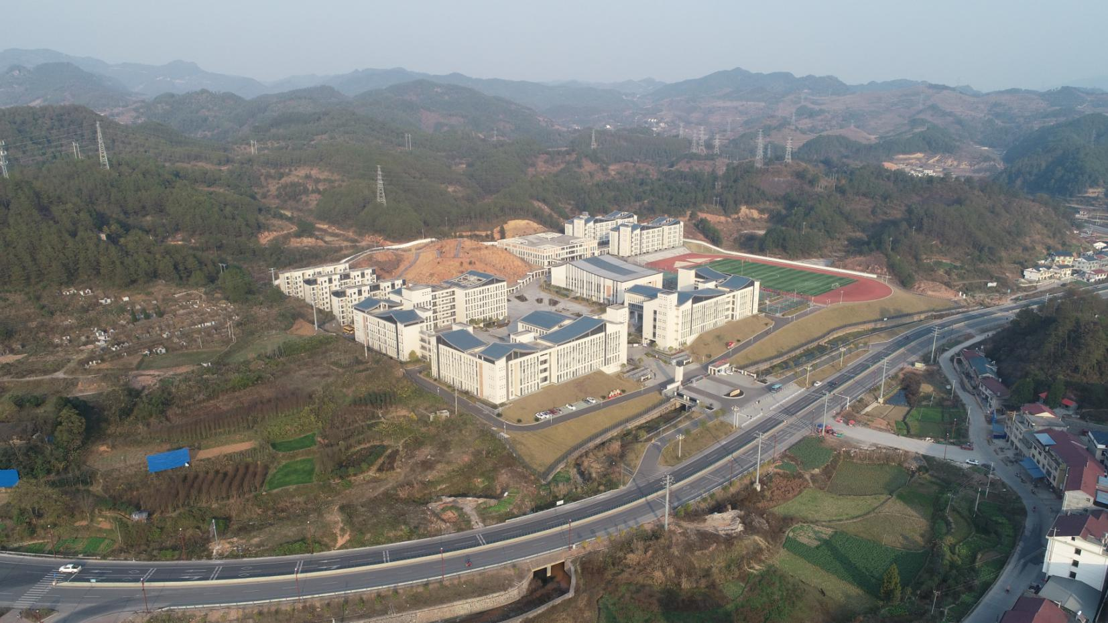
第六章
镇村体系与村庄引导
06
6.1 镇村体系规划
6.2 村庄规划引导
6.3 塑造城乡特色风貌

Slide 26
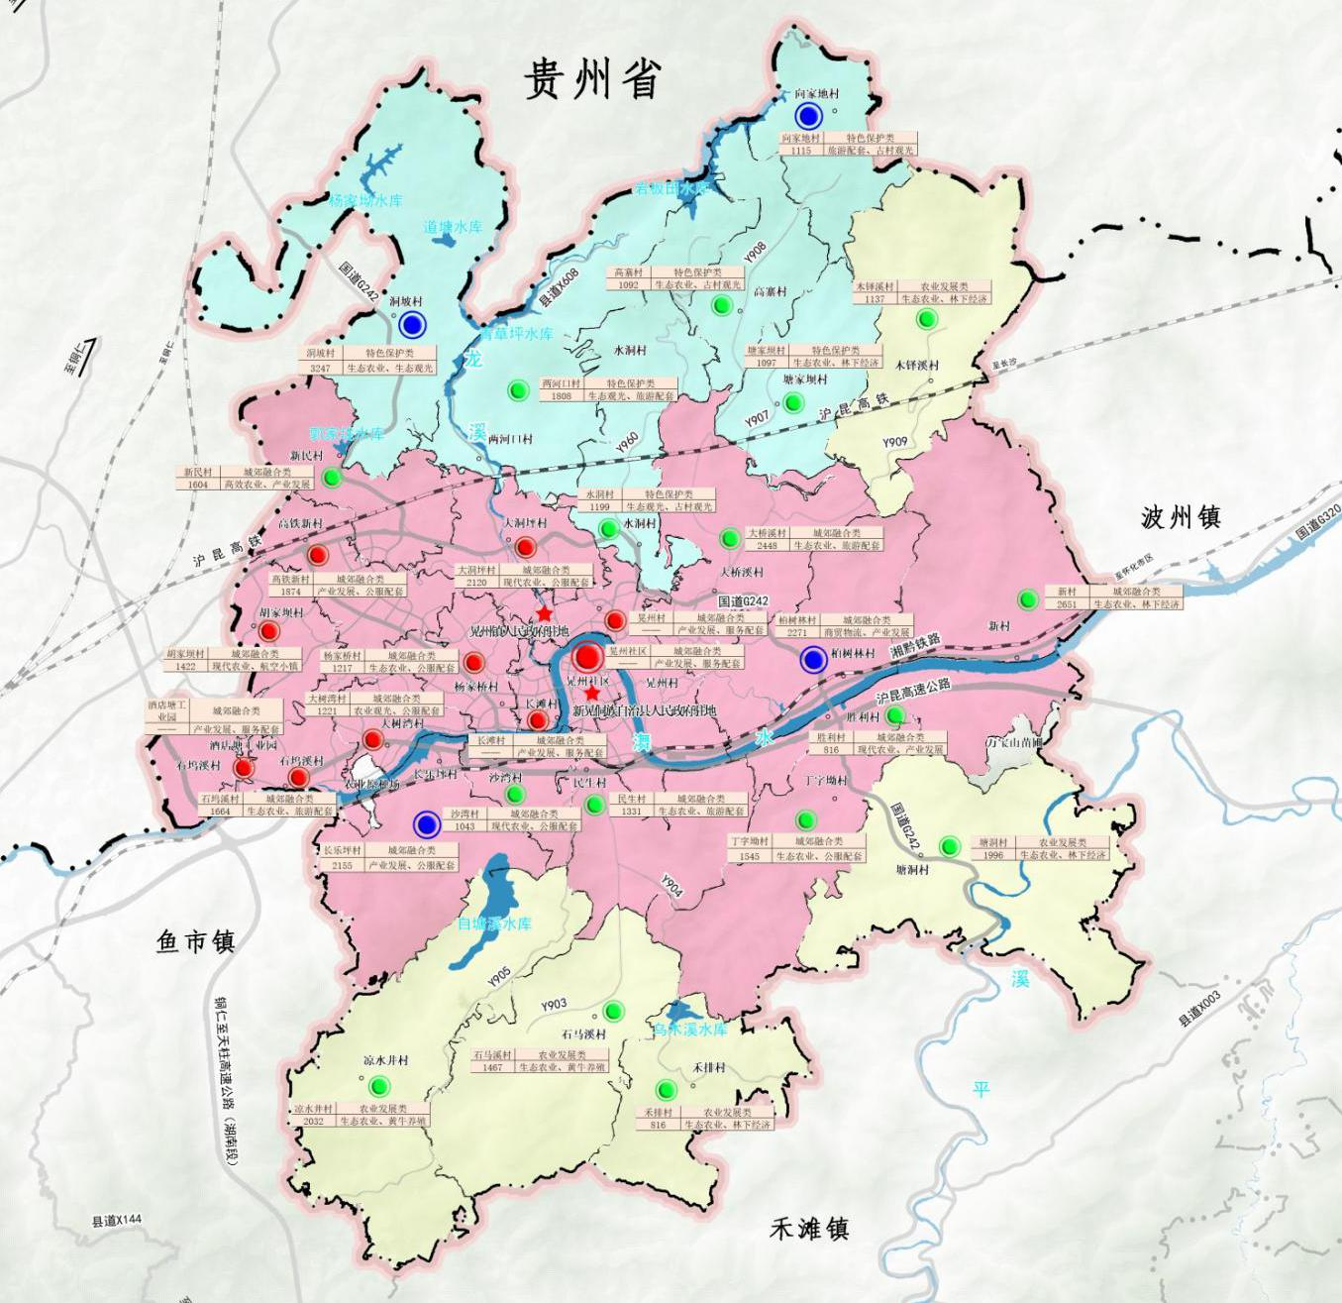
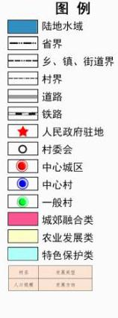
6.1 镇村体系规划
建立“中心城区（晃州镇）+中心村+一般村”三级镇村体系
涉中心城区的社区村共10个，晃州社区，晃州村，大洞坪村，杨家桥村，高铁新村，胡家坝村，大树湾村，长滩村，酒店塘工业园，石坞溪村；
中心村4个，向家地村、洞坡村、长乐坪村、柏树林村；
一般村16个，木铎溪村，高寨村，塘家坝村，水洞村，两河口村，新民村，大桥溪村，新村，胜利村，塘洞村，丁字坳村，民生村，沙湾村，凉水井村，石马溪村，禾排村。
晃州镇国土空间镇村体系规划图

Slide 27
6.2 村庄规划引导
重点落实上位规划强制性管控要素，明确村庄范围内耕地、永久基本农田、生态保护红线、历史文化保护控制线、灾害风险控制线、河湖水系及岸线保护、林地保护等重要管控要素，并明确管控要求。
晃州镇村庄建设引导一览表
行政区域 | 耕地保护目标 | 永久基本农田保护面积 | 城镇开发边界规模 | 生态保护红线面积 | 村庄建设用地
柏树林村 | 1542.95 | 750.09 | 90.57 | 106.00 | 46.93
大洞坪村 | 1151.70 | 552.98 | 54.04 | 0.00 | 45.73
大桥溪村 | 2811.21 | 2132.19 | 7.99 | 125.78 | 49.30
大树湾村 | 709.09 | 593.30 | 26.91 | 0.00 | 14.71
丁字坳村 | 1661.58 | 1217.44 | 24.33 | 0.00 | 40.12
洞坡村 | 5977.02 | 5735.00 | 0.00 | 0.00 | 63.15
高铁新村 | 1947.98 | 790.15 | 54.29 | 0.00 | 82.54
高寨村 | 840.81 | 713.93 | 0.00 | 182.41 | 12.33
禾排村 | 1244.41 | 1038.14 | 0.00 | 8.76 | 19.99
胡家坝村 | 1684.00 | 1106.52 | 1.96 | 0.00 | 43.66
晃州村 | 1096.86 | 15.53 | 225.88 | 124.37 | 23.42
酒店塘工业园 | 54.73 | 0.00 | 28.21 | 0.00 | 0.91
凉水井村 | 3662.59 | 2957.98 | 0.00 | 276.23 | 41.29
两河口村 | 1703.14 | 1035.27 | 0.00 | 367.63 | 26.85
民生村 | 864.83 | 659.50 | 3.88 | 0.00 | 19.08
木铎溪村 | 1627.27 | 1384.72 | 0.00 | 0.00 | 16.51
沙湾村 | 304.05 | 217.00 | 55.27 | 0.00 | 16.79
胜利村 | 1478.26 | 1257.90 | 34.52 | 4.27 | 31.10
石马溪村 | 2135.31 | 1812.19 | 0.00 | 300.93 | 28.04
石坞溪村 | 1352.68 | 646.42 | 11.78 | 0.00 | 28.68
水洞村 | 1024.32 | 680.77 | 24.48 | 342.50 | 22.96
塘洞村 | 2054.55 | 1806.01 | 20.42 | 405.14 | 38.10
塘家坝村 | 1079.51 | 874.33 | 0.00 | 35.31 | 17.54
向家地村 | 982.90 | 671.93 | 0.00 | 40.19 | 33.31
新村 | 2210.99 | 2031.09 | 0.00 | 0.00 | 52.35
新民村 | 2283.35 | 2057.45 | 16.33 | 0.00 | 29.35
杨家桥村 | 831.91 | 194.60 | 69.36 | 0.00 | 53.05
长乐坪村 | 2043.76 | 1807.58 | 35.41 | 0.83 | 42.99
长滩村 | 291.52 | 0.00 | 63.78 | 0.00 | 9.21
晃州社区 | 0.00 | 0.00 | 129.25 | 0.00 | 0.55
合计 | 46653.28 | 34740.03 | 978.65 | 2320.35 | 950.56

Slide 28
6.3 塑造城乡特色风貌
以“看得见山、望得见水”为导向，环山塑肌、浅山观景、谷坳为用。塑造晃州镇风貌特色，彰显 “自在晃州、人文侗乡”的特色形象。
划定六大类特色风貌分区：
——历史古城风貌区：高度协调现有文保单位等历史遗产的历史风貌，突出龙溪古镇历史印记与时代特征。
——城市更新风貌区：在延续传统建筑风格的基础上，通过“针灸式”城市更新，提升城南组团、龙溪古镇、柏树林㵲水河沿岸功能品质。
——新城风貌区：主要为城西组团、流量经济组团，以居住、公服、商业等建筑功能为主，满足新晃人民高品质住区生活需求。
——工业风貌区：酒店塘整体统筹传统工业建筑风格的协调性，展现汞矿工矿风貌、突出绿色集约的建筑风貌。
——城东特色主题风貌区：在资源特色风貌的基础上，沿河重点突出山水自然风貌，鼓励乡村田园风格，柏树林园区鼓励现代简约风格，城东物流园为侗乡民族风格及新中式的建筑。
——生态公园风貌区：整体展现低碳、创新、多元、简约现代、智慧生态的新城风貌。

Slide 29
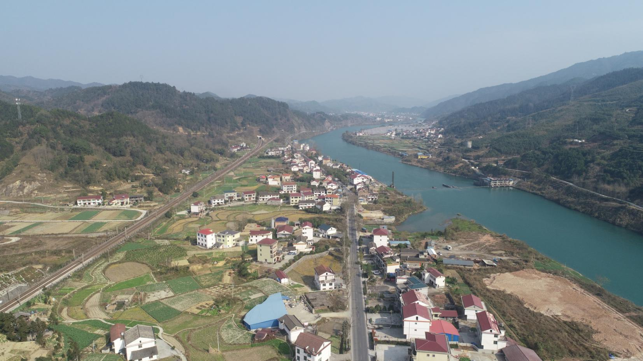
第七章
国土综合整治修复
07
7.1 国土综合整治
7.2 生态系统修复

Slide 30
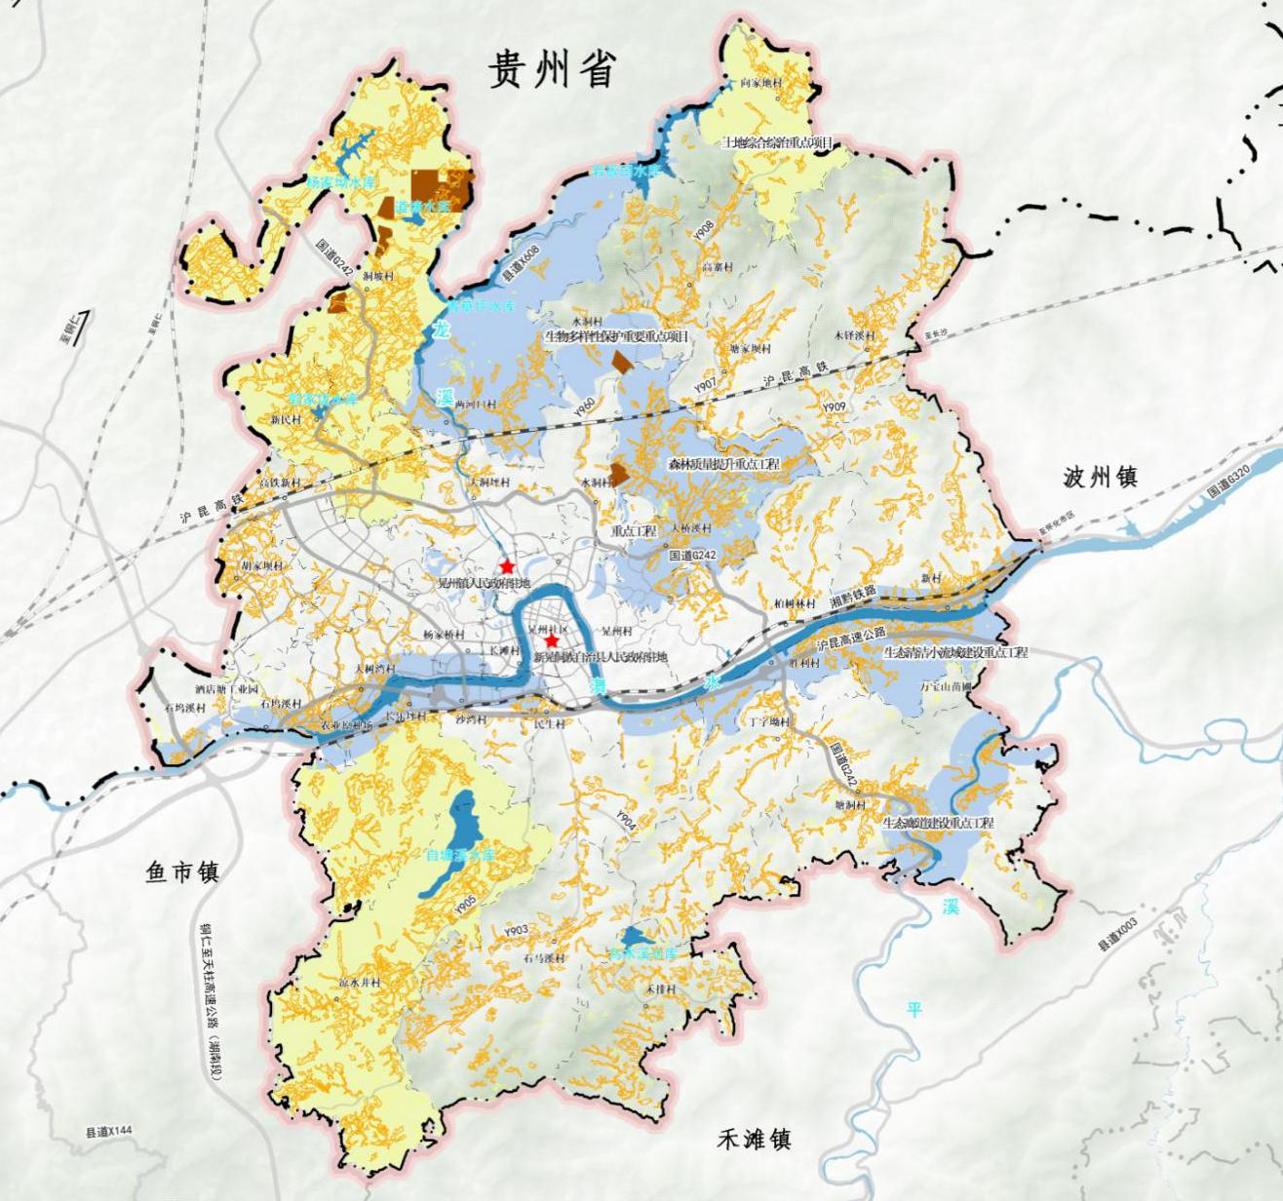
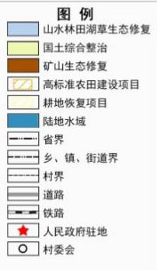
7.1 国土综合整治
农用地整理
建设高标准农田，提高耕地利用率。至2035年，全镇建成旱涝保收高标准农田不低于34740.03亩。
合理安排旱地改水田工程，至2035年，将镇域范围677.97亩旱改水潜力地块通过工程措施改造为水田，主要分布在大桥溪村、新村等村。在确保耕地数量有增加、质量有提升、生态有改善的前提下，完善农田基础设施条件，提高耕地质量和连片度，优化耕地和永久基本农田布局。
提高耕地数量。规划至2035年，补充耕地260.15亩。根据自然地理条件、群众意愿、种植作物、市场状况等，稳妥有序推进恢复耕地任务。至2035年，落实新晃县下达恢复耕地任务599.02亩，开展耕地后备资源开发利用。
生态保护修复
划定生态修复区域：城市功能核心区生态修复区，城市山系生态修复重点项目，城市水系生态修复重点项目，城市绿系生态修复重点项目
晃州镇国土空间生态修复与综合整治规划图

Slide 31
7.2 生态系统修复
推进湿地生态修复
加强㵲水、龙溪。平溪等流域水生态环境修复工程以及黑臭水体的治理，增加污水基础设施建设；增强水库检查与观测制度，及时安排做好自溪塘水库、青草坪水库、乌木溪水库、郭家垅水库的蓄、泄计划、除险加固、防汛抢险治理工程以及山塘清淤、加固防护、溪流淤塞萎缩、岸坡整治治理工程
加强林地生态修复
以生态保护红线、自然保护地为主体，保护和恢复重要物种栖息地。科学开展森林经营，因林施策推进低产低效林改造，精准提高森林质量与效益，不断强化森林资源保护，充分发挥森林多种功能，进一步巩固森林系统碳汇能力。
加强矿山生态环境修复
规划至2035年，对晃州镇镇域范围内晃州镇洞坡道塘建筑用白云岩矿、晃州镇塘家坝建筑石料用灰岩矿、晃州镇水洞建筑石料用灰岩矿、新晃范家山汞矿4处采矿用地建设为生态矿山，面积为131.18公顷。
加强加强生物多样性保护
开展氽岩省级地质自然公园重点区域生物物种资源调查，完善野生动植物资源监测体系，推进濒危物种拯救救护基础设施建设，加强野生动物疫源疫病防治和监测，建立完善野生动物疫源疫病监测防控体系。
统筹确定造林绿化空间
坚持保护优先、自然恢复为主，人工修复自然恢复相结合，遵循生态系统内在规律开展国土绿化，统筹确定造林绿化空间，不断增加生态资源总量。晃州镇规划造林绿化空间面积378.41公顷，主要分布在凉水井村、两河口村等区域。

Slide 32
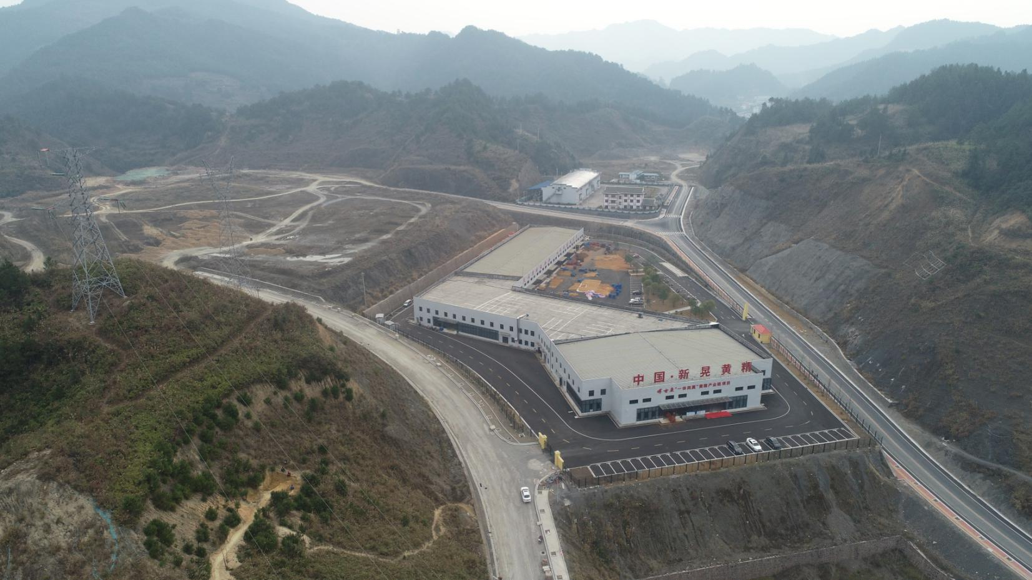
第八章
切实保障规划实施
08

Slide 33
8.0 切实保障规划实施
强化组织领导
乡镇党委和政府履行国土空间规划实施主体责任，加强对规划实施的组织领导，合理制定近期实施规划和规划年度实施计划，形成国土空间总体规划的分期实施方案。
健全规划用途管制机制
以镇国土空间规划为依据，对所有国土空间分区分类实施用途管制。在城镇开发边界内的建设，实行“详细规划+规划许可”的管制方式；在城镇开发边界外的建设，按照主导用途分区，实行“详细规划+规划许可”和“约束指标+分区准入”的管制方式。镇政府驻地城镇开发边界内详细规划确定的地块使用性质以及相关控制指标，作为实施用地规划许可和规划管理的依据。
建设专业人才队伍
补齐乡镇专业技术人才短板，培养专业国土空间规划人才。加强培训学习，积极组织地方规划人员参加省内外国土空间规划学习研讨和相关理论知识、政策文件学习。落实“一师两员”制度，发挥“一师两员”在自然资源政策法规宣传上的积极作用，逐步引导群众提升依法用地意识，形成科学利用和保护土地良好氛围，有效规范土地开发利用保护秩序。
提高公众参与程度
组织广大干部和群众开展国土空间规划学习讨论活动，通过多种媒体向社会公布和宣传规划国土空间规划。充分调动广大农民群众和各方人士建设家乡的积极性、主动性、创造性，推动人才下乡、资金下乡、技术下乡，汇聚各方力量建设宜居宜业和美乡村，组织农民在乡建设、倡导大学生到乡建设、动员能人回乡建设、吸引农民工返乡建设、引导企业家入乡建设。

